Slide 1
ДИЗАЙН-ПРОЕКТ
СРЕДСТВА РАЗМЕЩЕНИЯ ИНФОРМАЦИИ
(ТИПОВОЙ)
Тип конструкции: консольная информационная конструкция (панель-кронштейн)

Slide 2
Оглавление
Пояснительная записка………………………………………………………………………….3
Сведения о территориальном размещении, внешнем виде и соответствии средства размещения информации ....................................................................................................................4
Схема территориального размещения (Ситуационный план)...................................................5
Фотофиксация места установки...................................................................................................6
Чертеж средства размещения информации ................................................................................7
Документы о регистрации товарного знака ...............................................................................8
Техническая документация ..........................................................................................................9

Slide 3
Пояснительная записка
Адрес здания (строения, сооружения): Московская область, городской округ Наро-Фоминский, Наро-Фоминск город, площадь Свободы, дом 6.
Основные особенности и характеристики: помещение расположено на первом этаже пятиэтажного здания, назначение – нежилое, общая площадь – 100 кв.м.
Характеристика (описание) средства размещения информации: представляет собой консольную информационную конструкцию (панель-кронштейн) с нанесением буквенных символов на листовой акриловый пластик.
Общий размер вывески: 500х500х120мм.

Slide 4
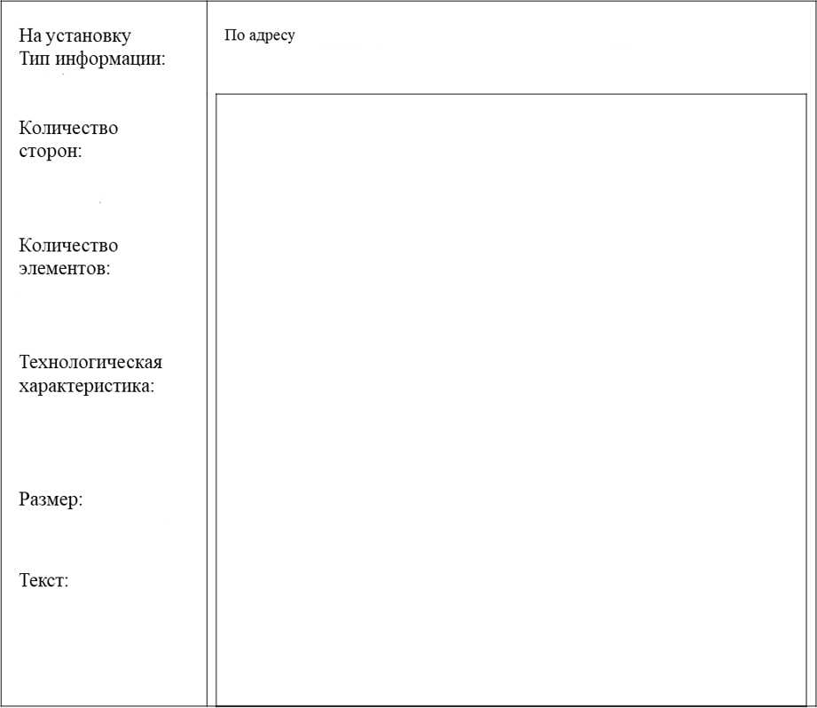
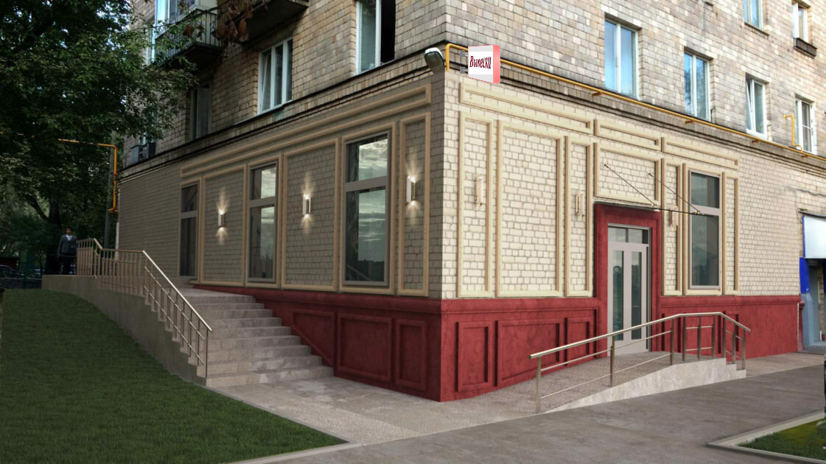
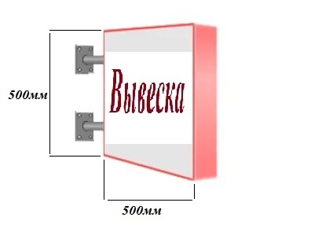
Сведения о территориальном размещении, внешнем виде и соответствии средства размещения информации
Владелец Средства размещения информации | Наименование юридического лица, индивидуального предпринимателя, ФИО физического лица
 | Московская область, городской округ Наро-Фоминский, Наро-Фоминск город, площадь Свободы, дом 6
панель-кронштейн
21
1
Печать на пластиковой панели
500х500х120мм
Вывеска

Slide 5
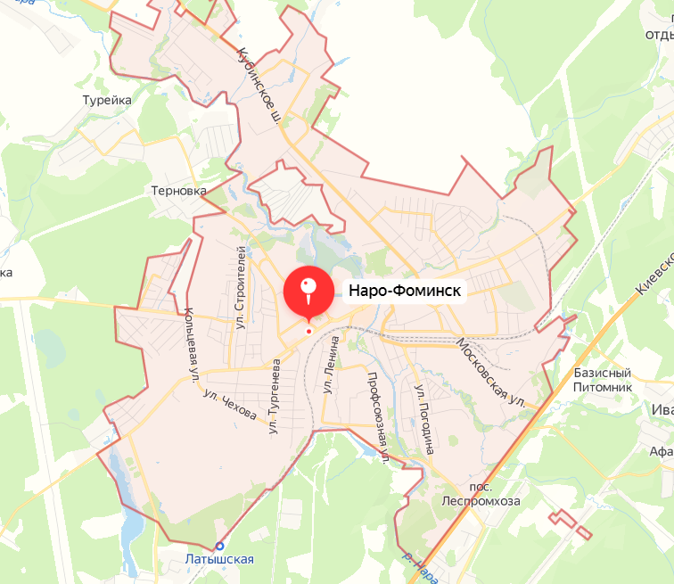
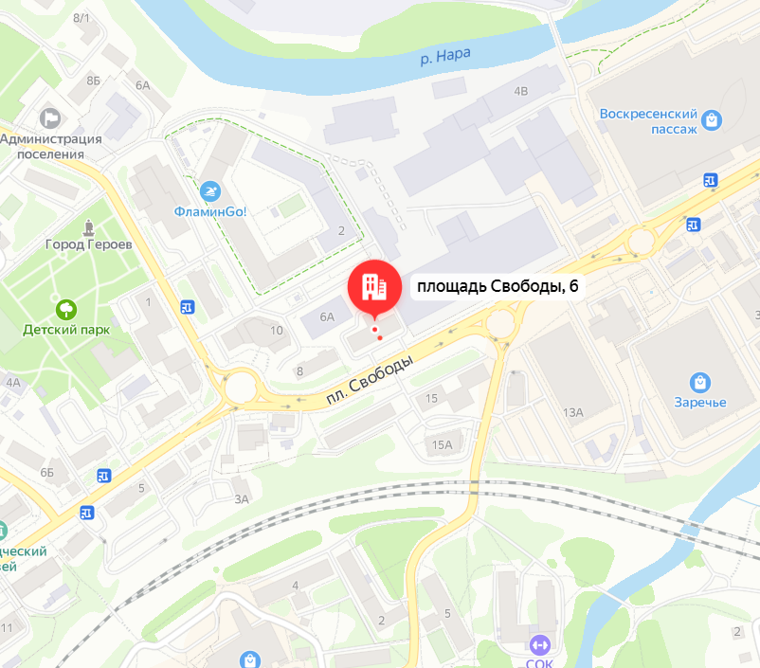
Схема территориального размещения (Ситуационный план)
*Представляет собой выкопировку общедоступных карт или картографических сервисов (Google Maps,Яндекс.Карты и др.) с указанием места размещения.

Slide 6
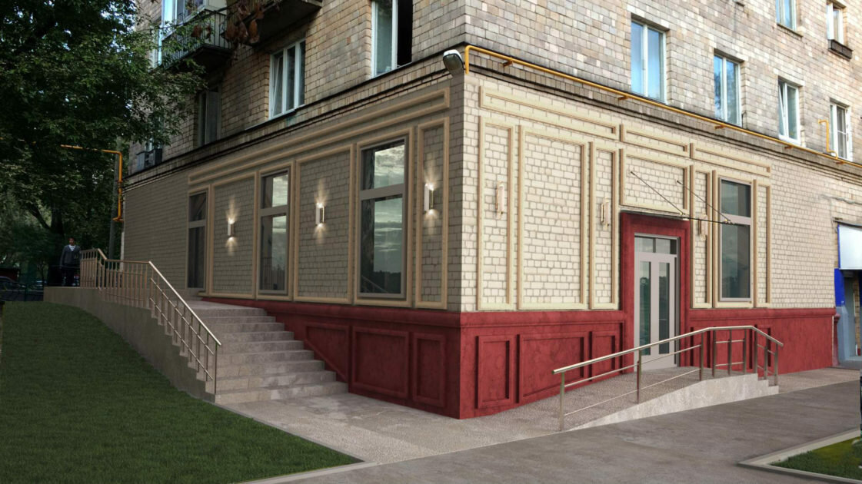
Фотофиксация места установки
*Фотофиксация выполняется на момент подачи заявки на получение разрешения на установку средства размещения информации и должна отчётливо демонстрировать (максимально фронтально /ортогонально) фрагмент фасада здания, строения, сооружения с входной группой, в пределах которой предполагается установка информационной конструкции.

Slide 7
Чертеж средства размещения информации
Графическая врисовка (фотомонтаж) средств размещения информации в места их предполагаемого размещения в фотографии существующей ситуации
*Фотомонтаж выполняется в виде компьютерной врисовки средств размещения информации с соблюдением пропорций и указанием размеров.

Slide 8

Документы о регистрации товарного знака
*Документы, подтверждающие государственную регистрацию принадлежащего Заявителю товарного знака, либо разрешение на использование чужого товарного знака, равно как и документы, обязывающие его к использованию указанного товарного знака (при наличии).

Slide 9
Техническая документация (для всех панель-кронштейнов, площадь поверхности которых более 0,5 кв. м. (площадь поверхности определяется по внешним габаритным размерам конструкции)):
чертежи узлов крепления,
чертежи силового металлокаркаса конструкций,
расчет ветровой нагрузки на конструкцию;
расчетно-пояснительная записка.
Техническая документация должна быть выполнена в соответствии с действующими нормативными документами (СНиП, СП, ПУЭ и т.д.) и иметь подтверждение о выполнении требований нормативной документации (СНиП, СП, ПУЭ и т.д.).

Slide 10
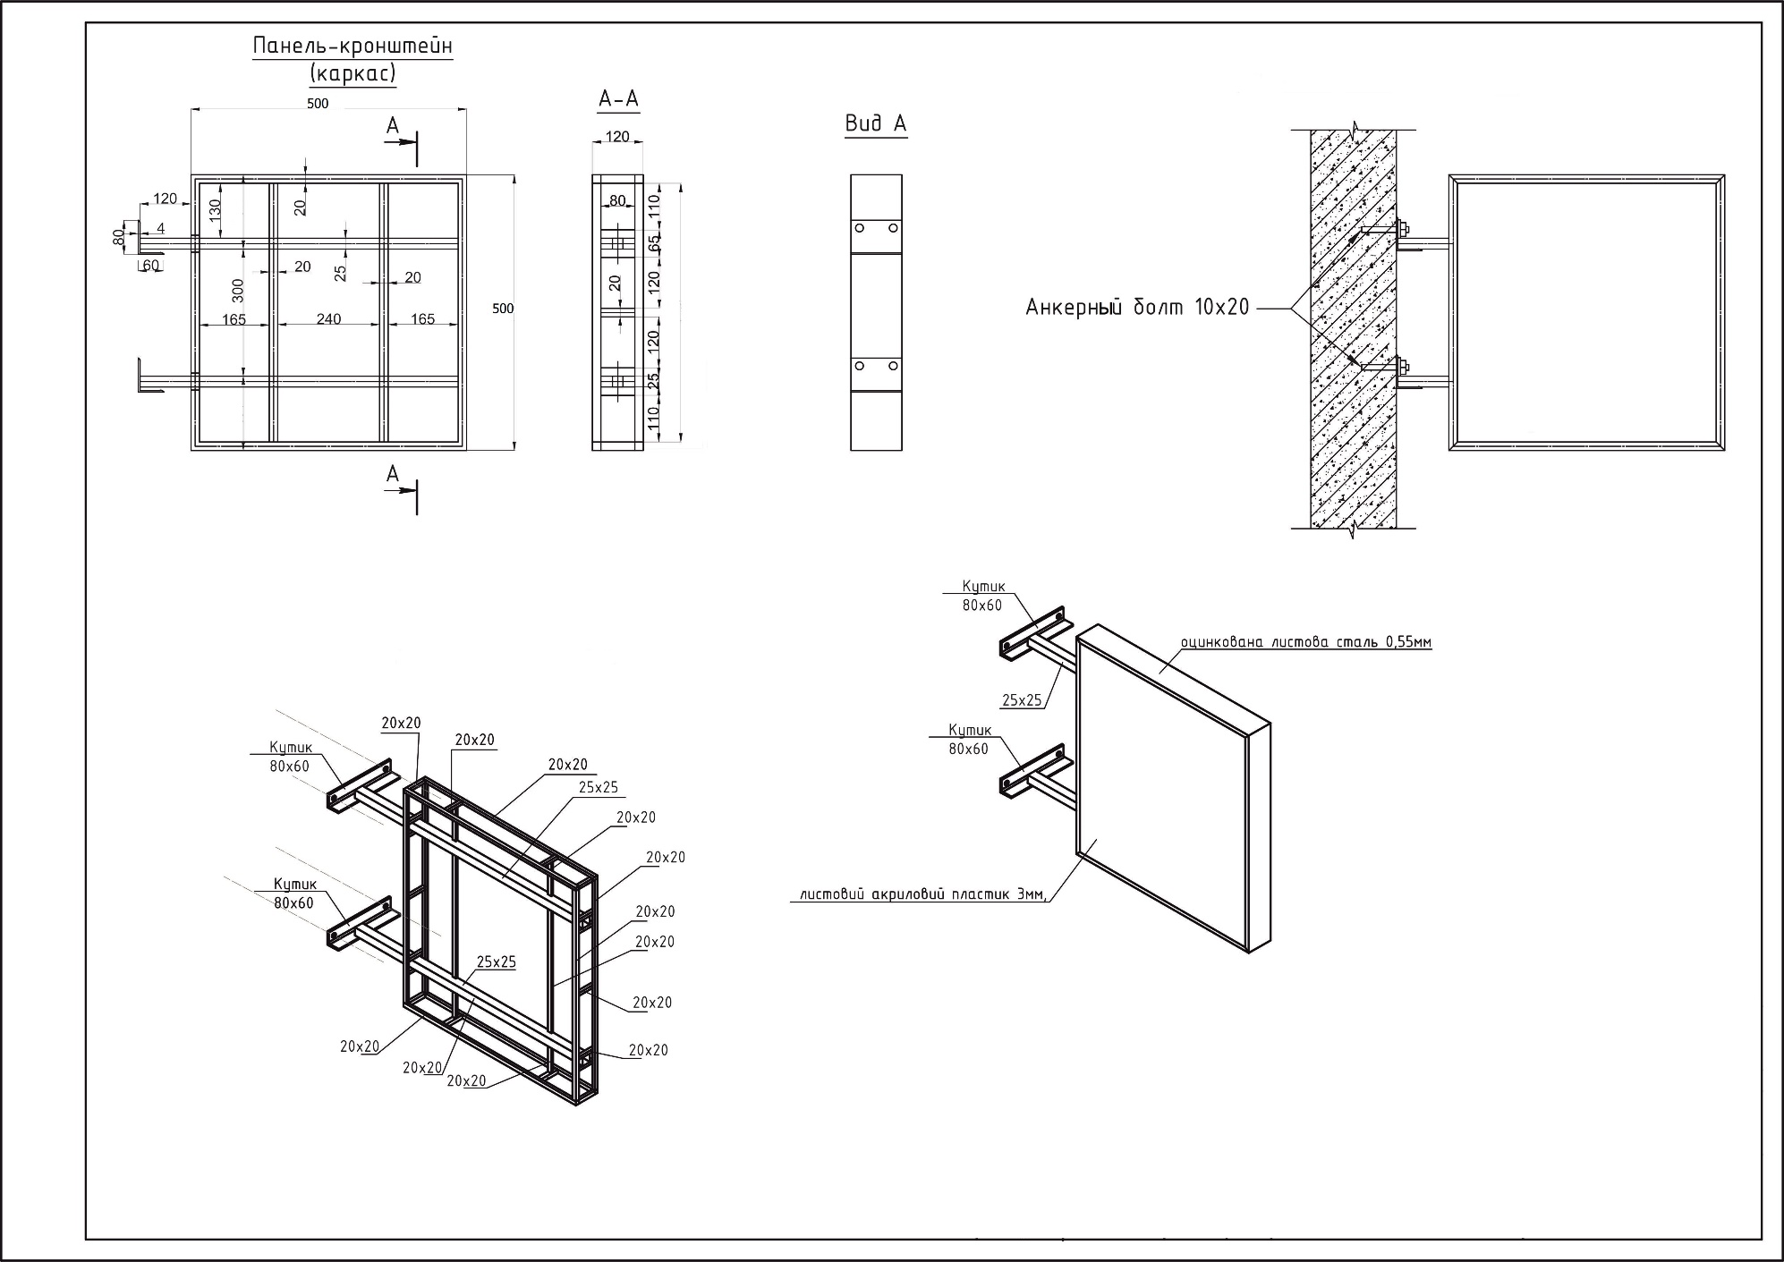

Slide 11
Памятка
Консольные информационные конструкции (панели-кронштейны) должны быть выполнены в двустороннем варианте и устанавливаться на единой горизонтальной оси
с выравниванием по средней линии, как правило (с учетом рельефа территории), между первым и вторым этажами или между первым этажом и карнизом на единой горизонтальной оси (выравнивание по средней линии) с настенными конструкциями.
Консольная информационная конструкция (панель-кронштейн), в том числе с внутренней подсветкой, может быть по высоте не более 2,0 м и по ширине не более 0,5 м и находиться на расстоянии не более чем 0,3 м от плоскости фасада (выступающих декоративных элементов фасада). При этом крайняя точка лицевой стороны консольной информационной конструкции не должна выступать от стены, на которую она крепится, более чем на 1,0 м
и должна располагаться на расстоянии не менее 0,8 м от границы тротуара, кроме случаев, предусмотренных Приложением 6 к Административному регламенту.
*Требования к размещению консольной информационной конструкции (панель-кронштейн) указаны в п.5.3 Приложения 6 к административному регламенту.

